Slide 1
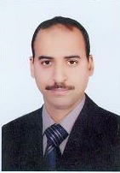
محاضـــــــــــــــــــرة بعنـــــــــــــــــــــوان
"التعريف بوحدة الخدمات التكنولوجية باكلية"
مـــــــــــــدير الوحـــــــــــــدة
الأستـــــــــاذ الدكتـــــــــــور
مصطفى أحمد عبد الوهاب السباعي
أستاذ كرة اليد بقسم المناهج وتدريس التربية الرياضية

Slide 2
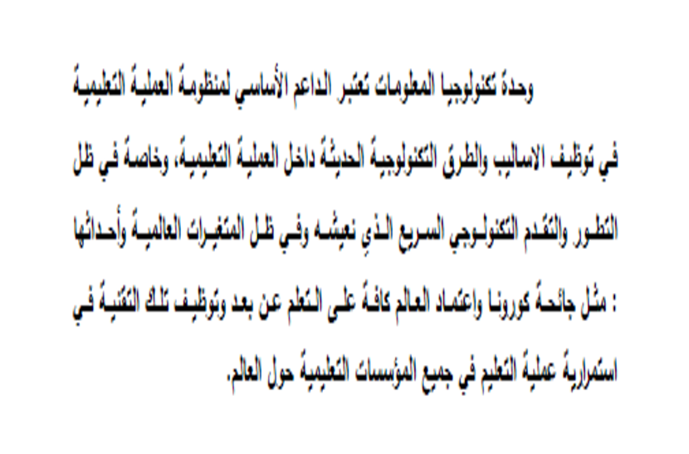

Slide 3
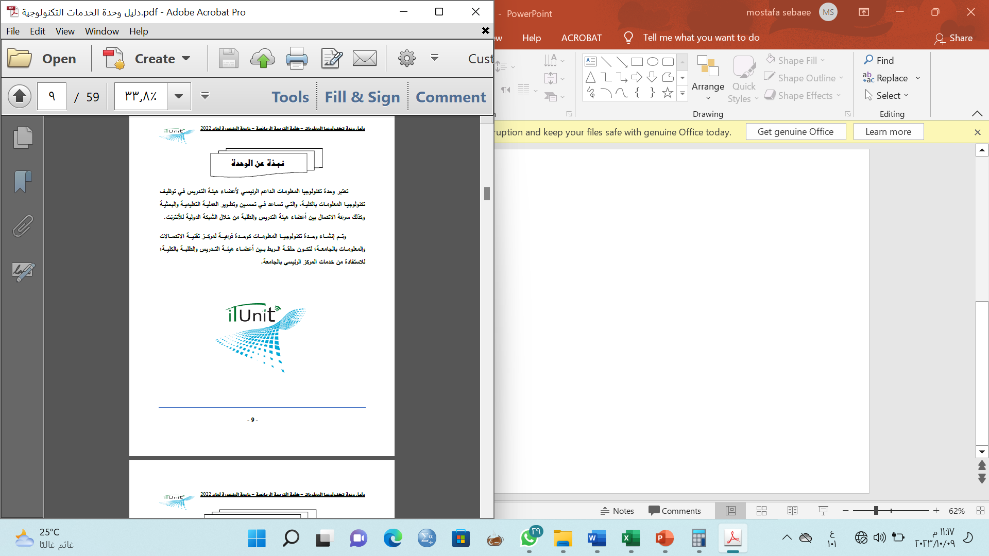

Slide 4
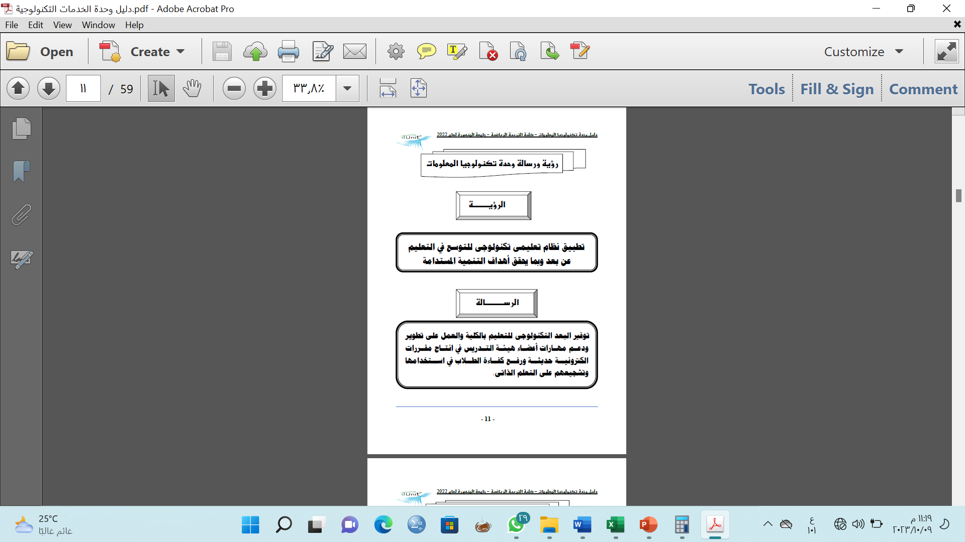

Slide 5
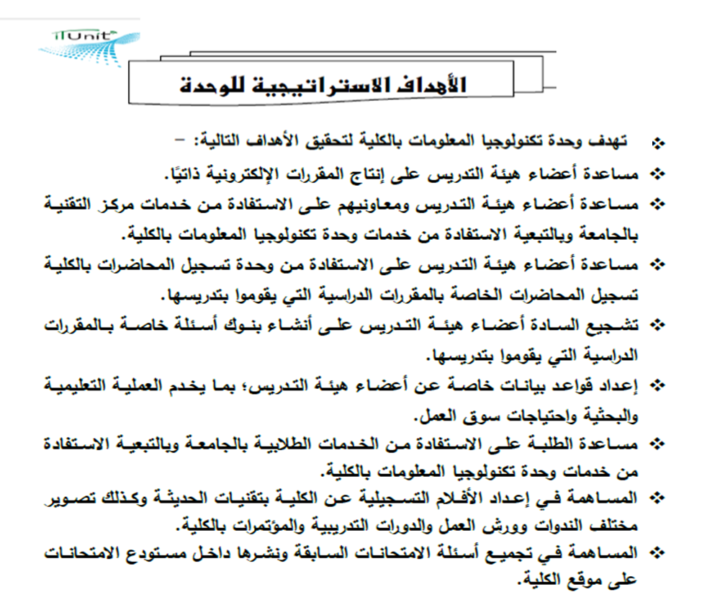

Slide 6
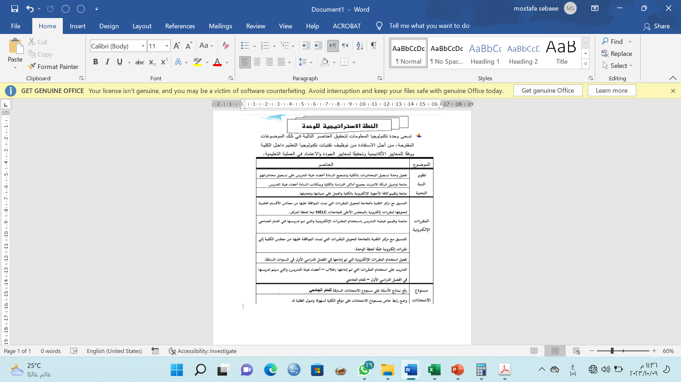

Slide 7
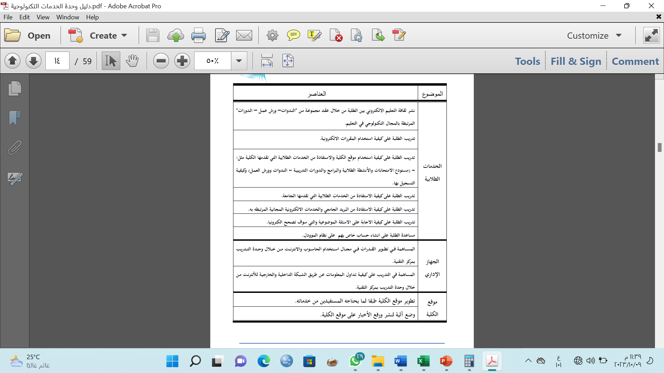

Slide 8
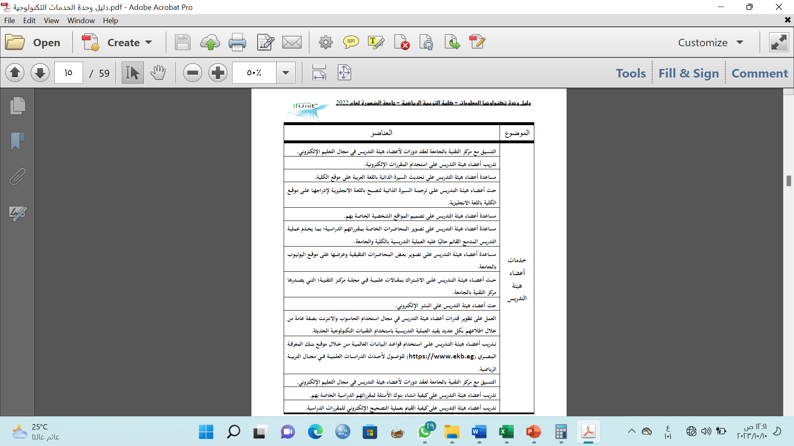

Slide 9
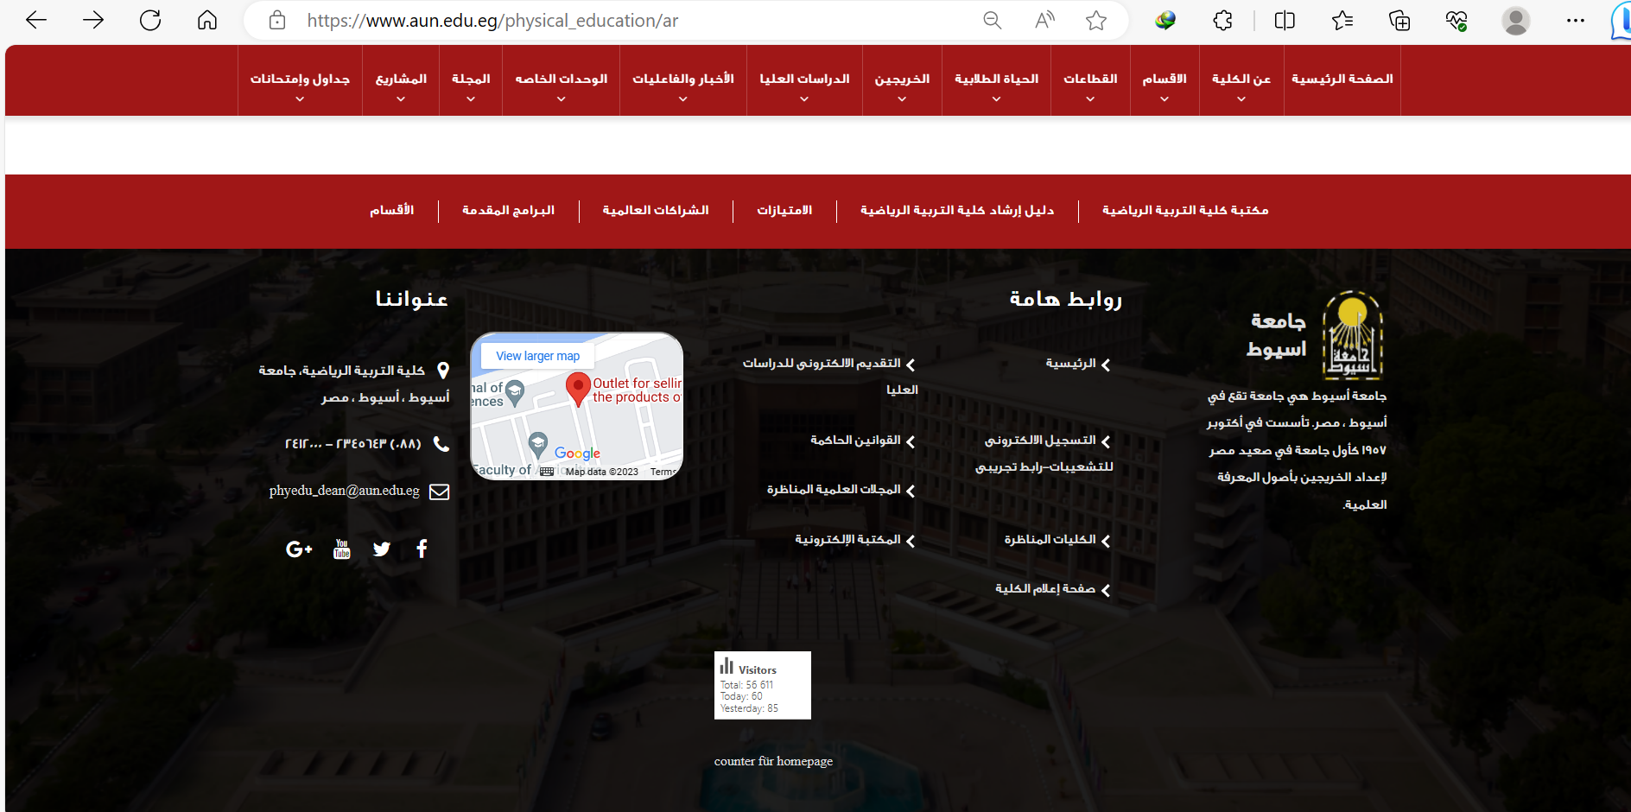

Slide 10
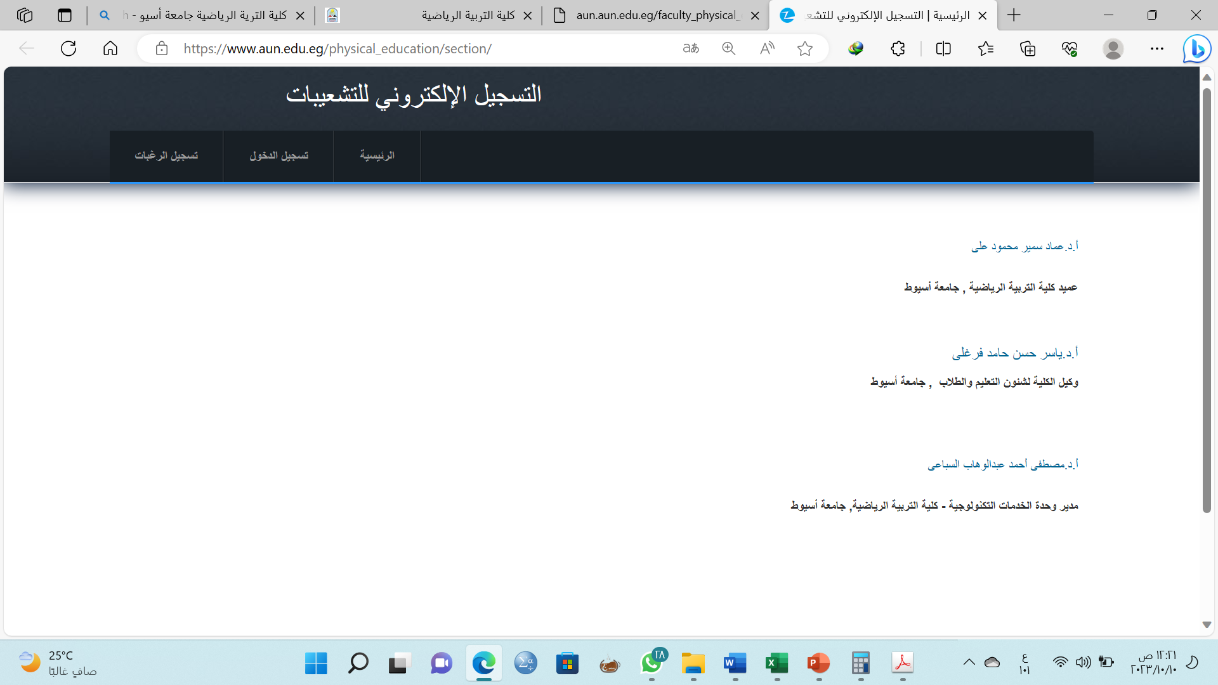

Slide 11
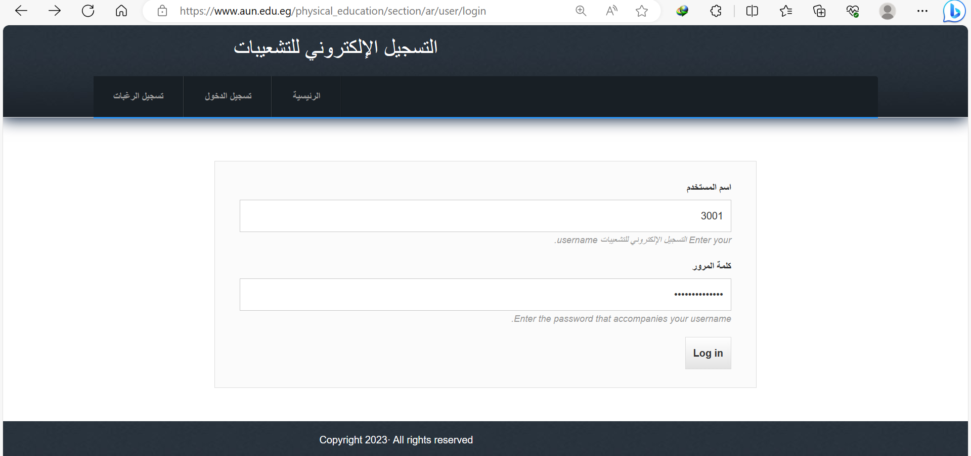

Slide 12
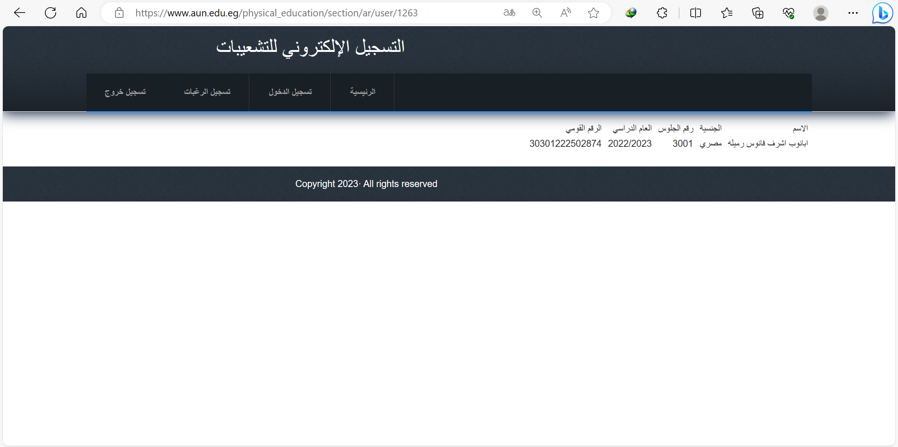

Slide 13
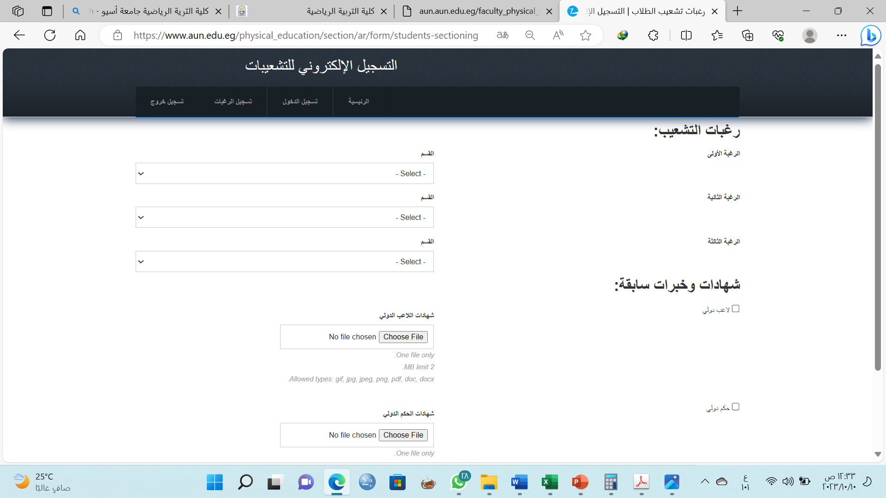

Slide 14
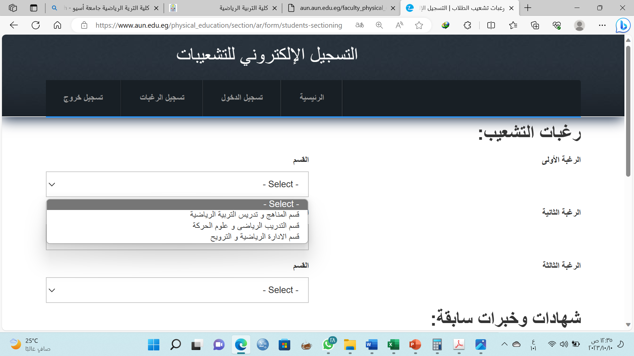

Slide 15
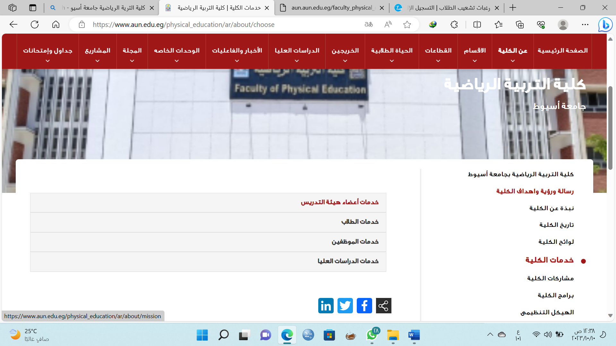

Slide 16
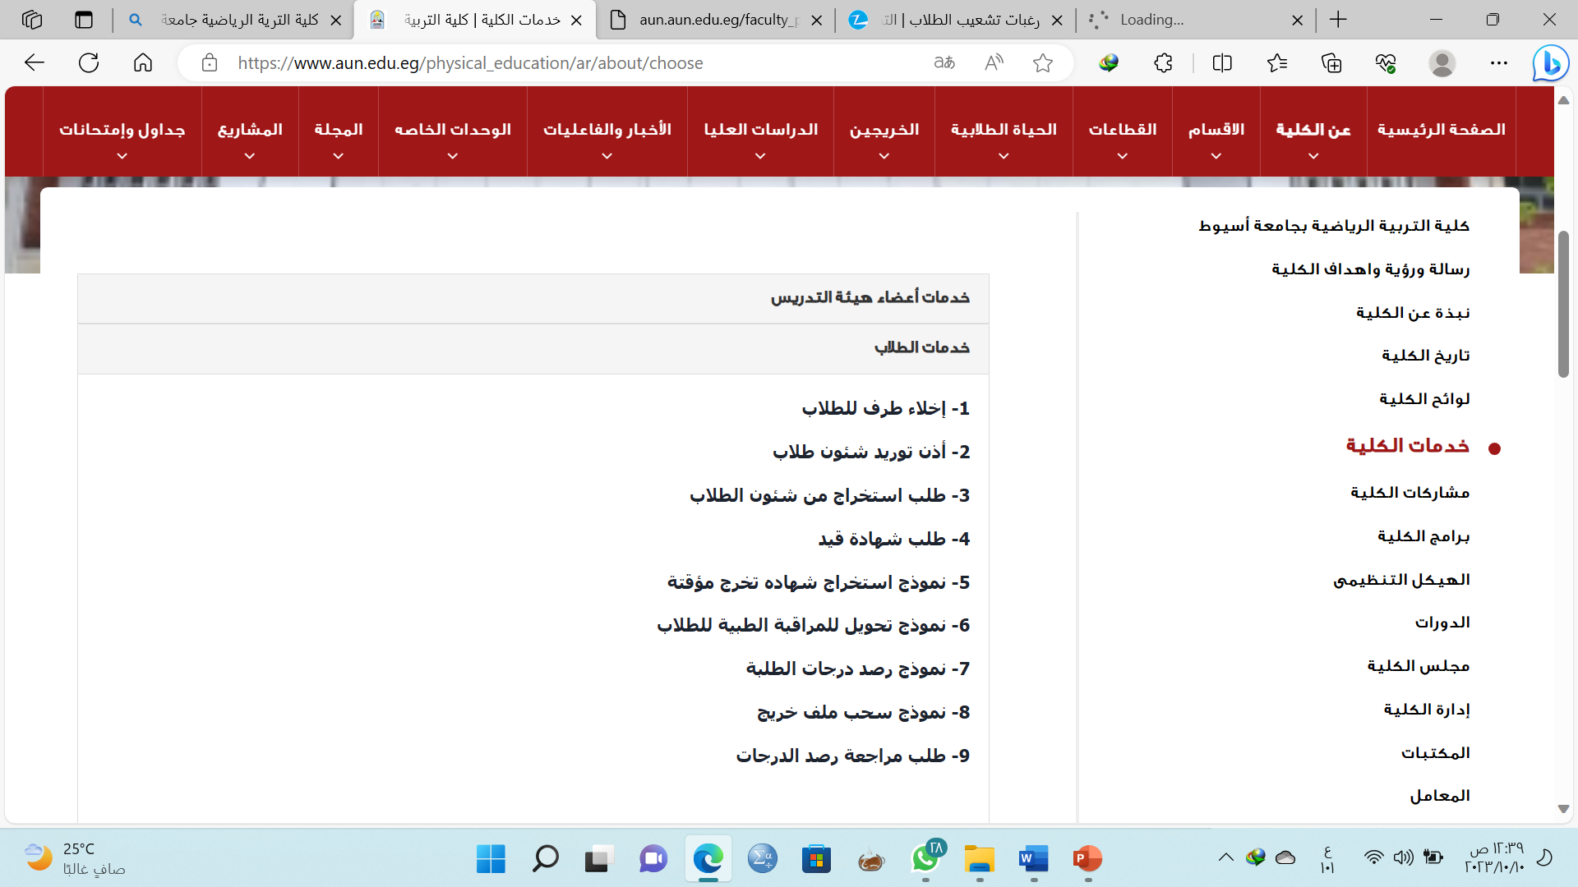

Slide 17
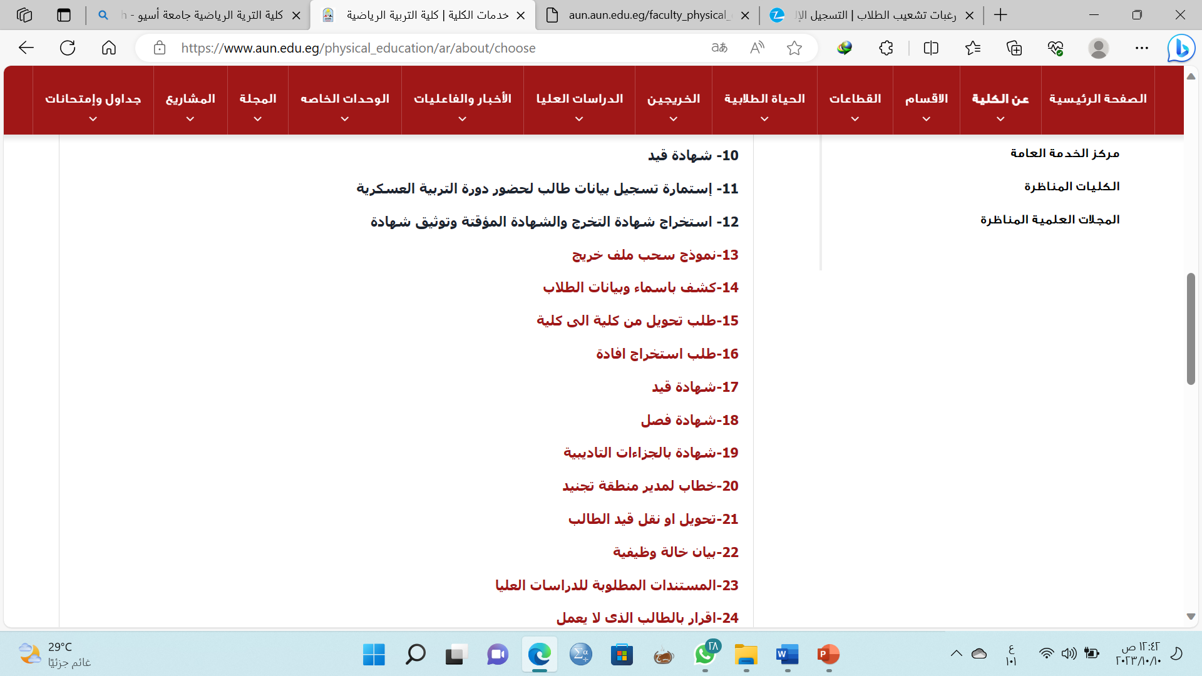

Slide 18
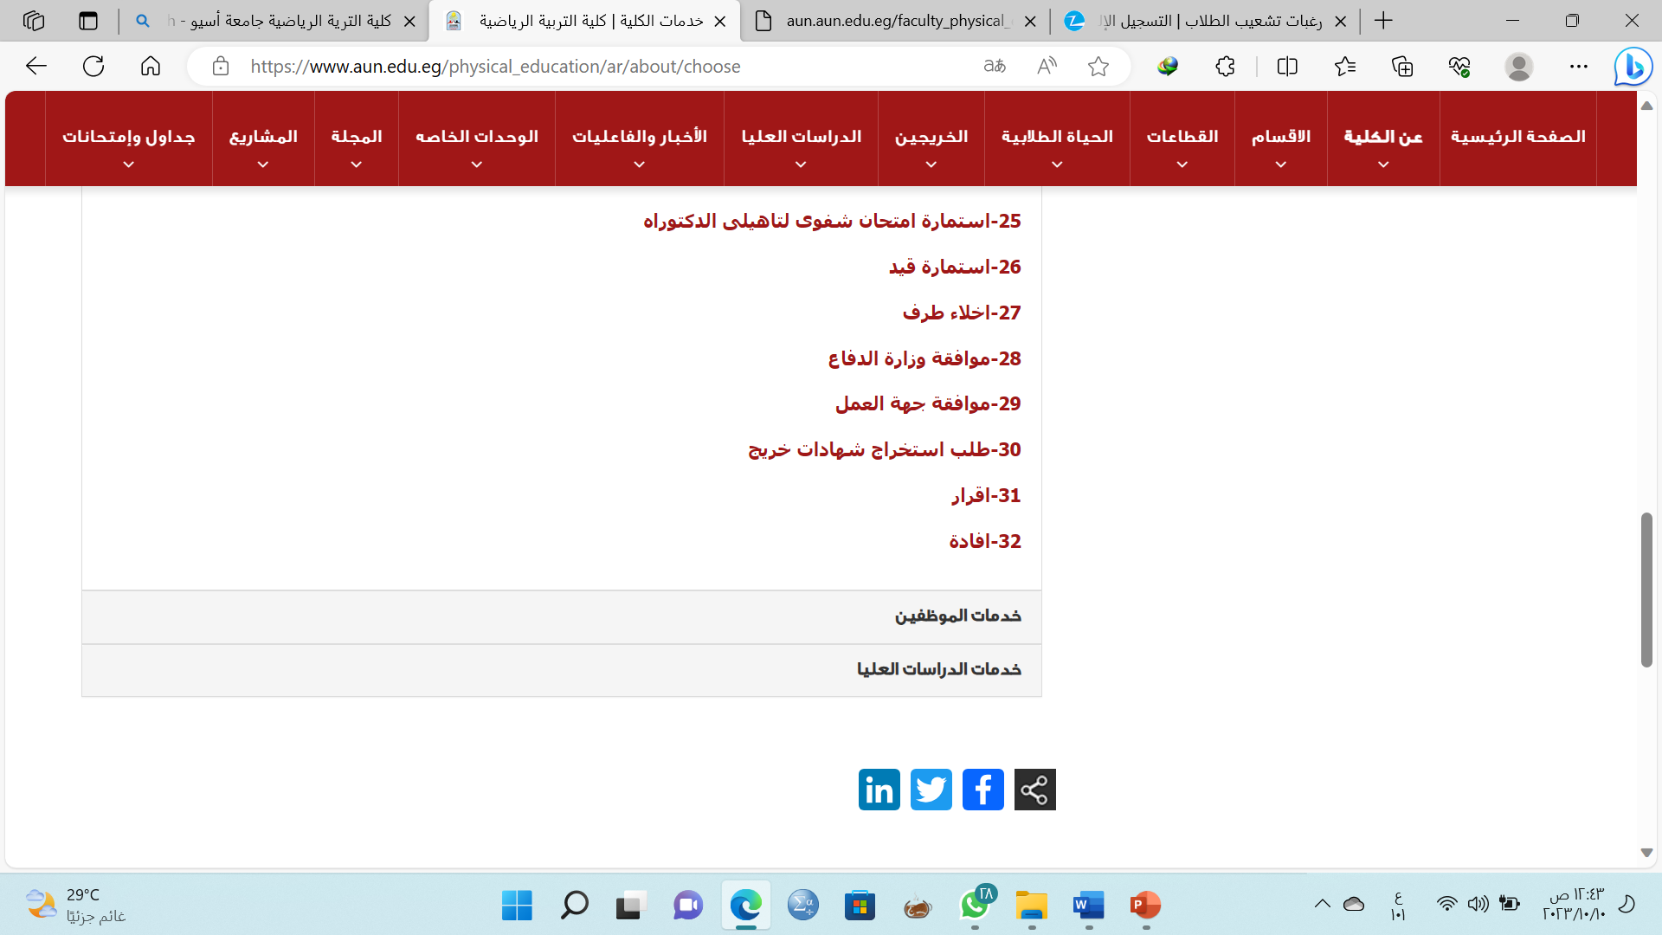

Slide 19


